Slide 1

Protocolo WebSocket

Slide 2

WebSocket
Protocolo leve para comunicação em tempo real em aplicações web

Slide 3




Para aplicações web de tempo real: jogos, mensagens instantâneas e edição colaborativa de documentos
Instant
Messaging
Real Time
Games
(img: pcspecialist.co.uk)
Google Docs

Slide 4
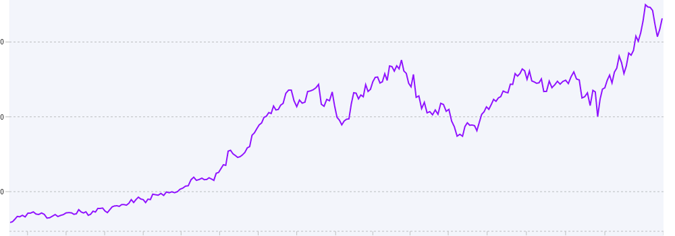
Variedade de aplicações: cotação de ações, moedas e criptomoedas em real time

Slide 5

Utiliza inicialmente o HTTP para estabelecer conexão

Slide 6
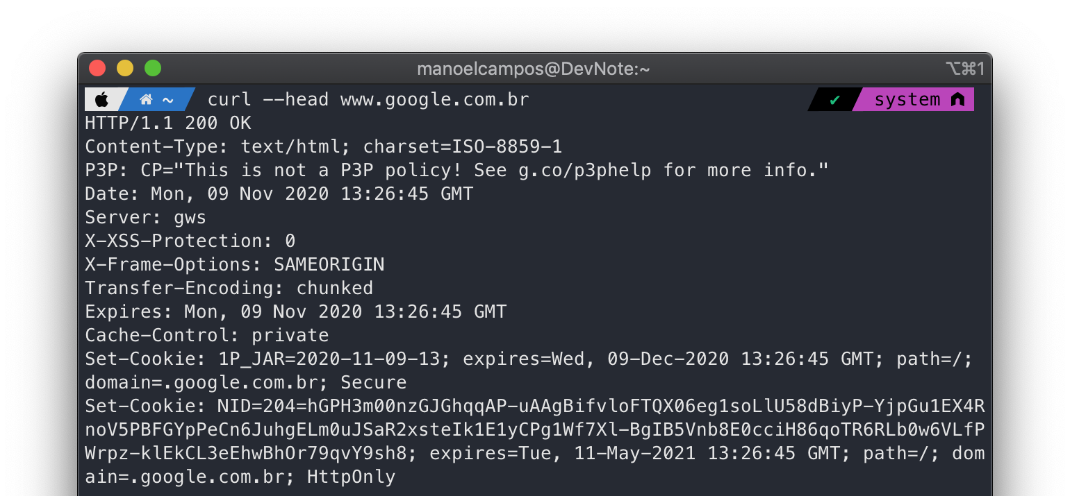
Cabeçalho e corpo das mensagens HTTP longos

Slide 7

Após a conexão ser estabelecida, mensagens HTTP não são mais enviadas

Slide 8

Conexão é mantida e apenas feita troca de dados no canal
Imagem: pinclipart.com

Slide 9
Diferente de requisições HTTP que normalmente requerem uma nova conexão a cada acesso (como a cada página ou atualização de página solicitada).

Slide 10
Cabeçalho de mensagens: apenas alguns bytes
Leve, rápida e eficiente a troca de mensagens

Slide 11
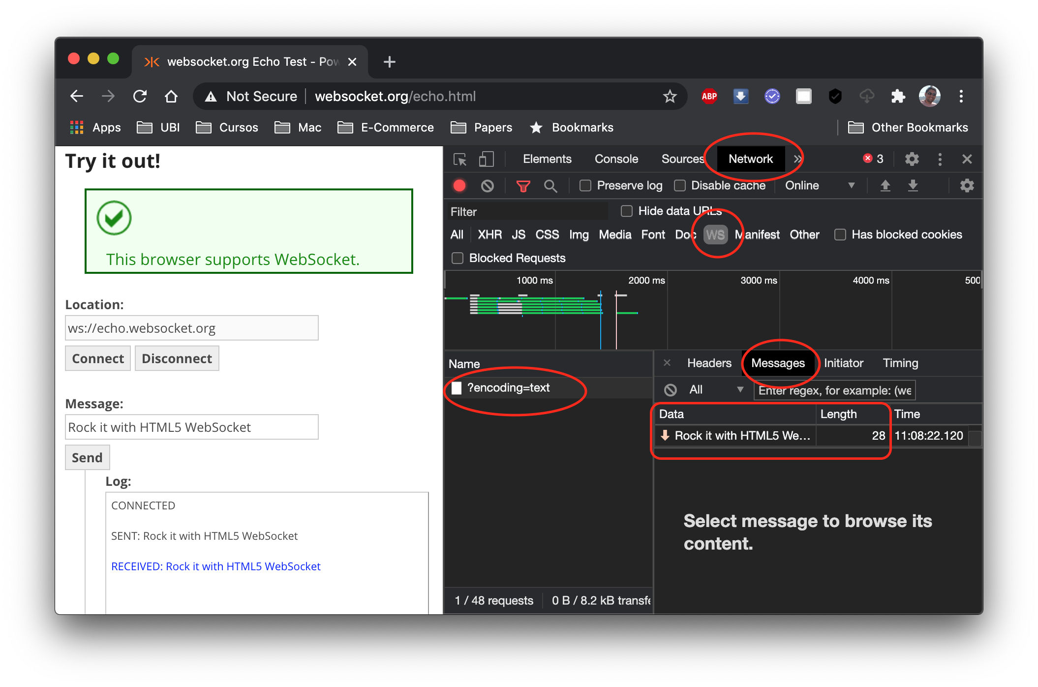
No Chrome: http://websocket.org/echo.html Pressione F12, aba Network >> WS

Slide 12
Leveza e rapidez na troca de mensagens: ameniza problemas de escalabilidade geográfica e de tamanho

Slide 13
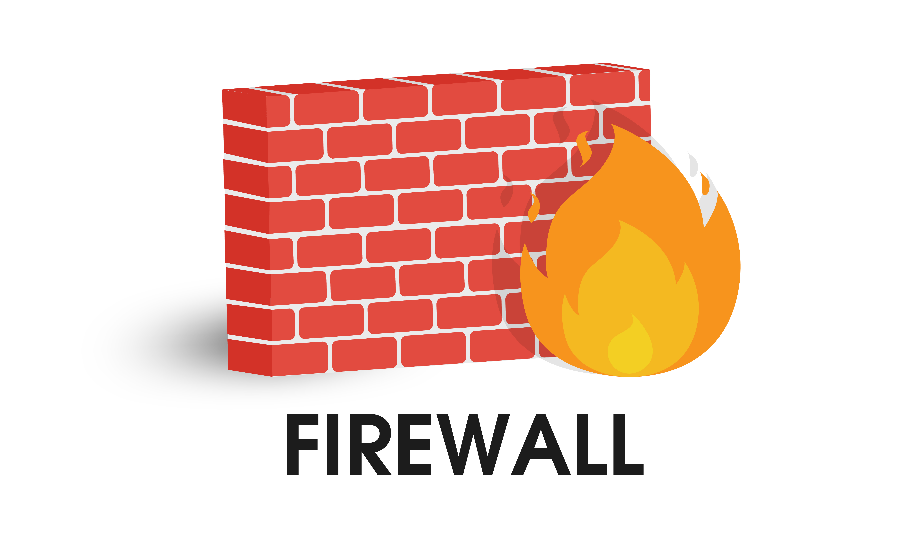
Diferente de sockets tradicionais: WebSockets reutilizam a conexão HTTP estabelecida normalmente na porta 80, não há problemas com firewalls
♥
Design Vectors by Vecteezy

Slide 14
Protocolo firewall-friendly: amigável à firewalls
♥

Slide 15
Funcionamento de WebSockets
Cliente
Servidor
Tempo
Requisição HTTP: Handshake solicitando HTTP Upgrade
Conexão aberta
Mensagens bi-direcionais (canal full-duplex)
Conexão aberta e persistente
Algum dos lados fecha a conexão
Conexão fechada
Imagem adaptada de https://www.pubnub.com/websockets/

Slide 16

Mas se eu criar um servidor de socket TCP ou UDP, em Java por exemplo, e colocar pra escutar na porta 80 ele também vai sempre funcionar, certo? Aí não precisa de WebSockets

Slide 17
Errado!
Pode funcionar… se não tiver nenhuma ferramenta de Deep Packet Inspection (DPI) na rede
Tais ferramentas fazem Inspeção Profunda de Pacotes e podem bloquear pacotes indesejados
No lugar de apenas liberar ou bloquear portas como fazem os firewalls, elas analisam o cabeçalho dos pacotes para saber se o que está sendo trafegado é realmente o esperado para uma determinada porta de comunicação

Slide 18
Errado!
Isso quer dizer que, se você colocar um servidor de chat com um socket TCP escutando na porta 80, uma ferramenta DPI espera que em tal porta seja trafegado apenas pacotes HTTP
Ao analisar os pacotes transmitidos, descobrirá que o protocolo usado não é HTTP e pode então bloquerar o tráfego

Slide 19
Errado!
Clientes de BitTorrent por exemplo, aplicavam esta técnica de usar a porta 80 para burlar o firewall
Ferramentas de DPI podem ser usadas para verificar se o tráfego é torrent, independente de qual porta está sendo usada
Já existem até mesmo trabalhos para identificar tráfego de redes P2P como BitTorrent, mesmo que esteja criptografado

Slide 20
Referências
http://websocket.org
http://websocket.org/aboutwebsocket.html
RFC 6455 - The WebSocket Protocol: tools.ietf.org/html/rfc6455

